Slide 1
Pogromcy enigmy
Projekt cyfrowa wielkopolska 2020

Slide 2
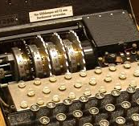
Co to jest enigma
ENIGMA-NIEMIECKA–PRZENOŚNA ELEKTROMECHANICZNA maszyna szyfrująca, OPARTA NA MECHANIZMIE OBRACA-JĄCYCH SIĘ WIRNIKÓW, SKONSTRUOWANA PRZEZ ARTURA SCHERBIUSA.

Slide 3
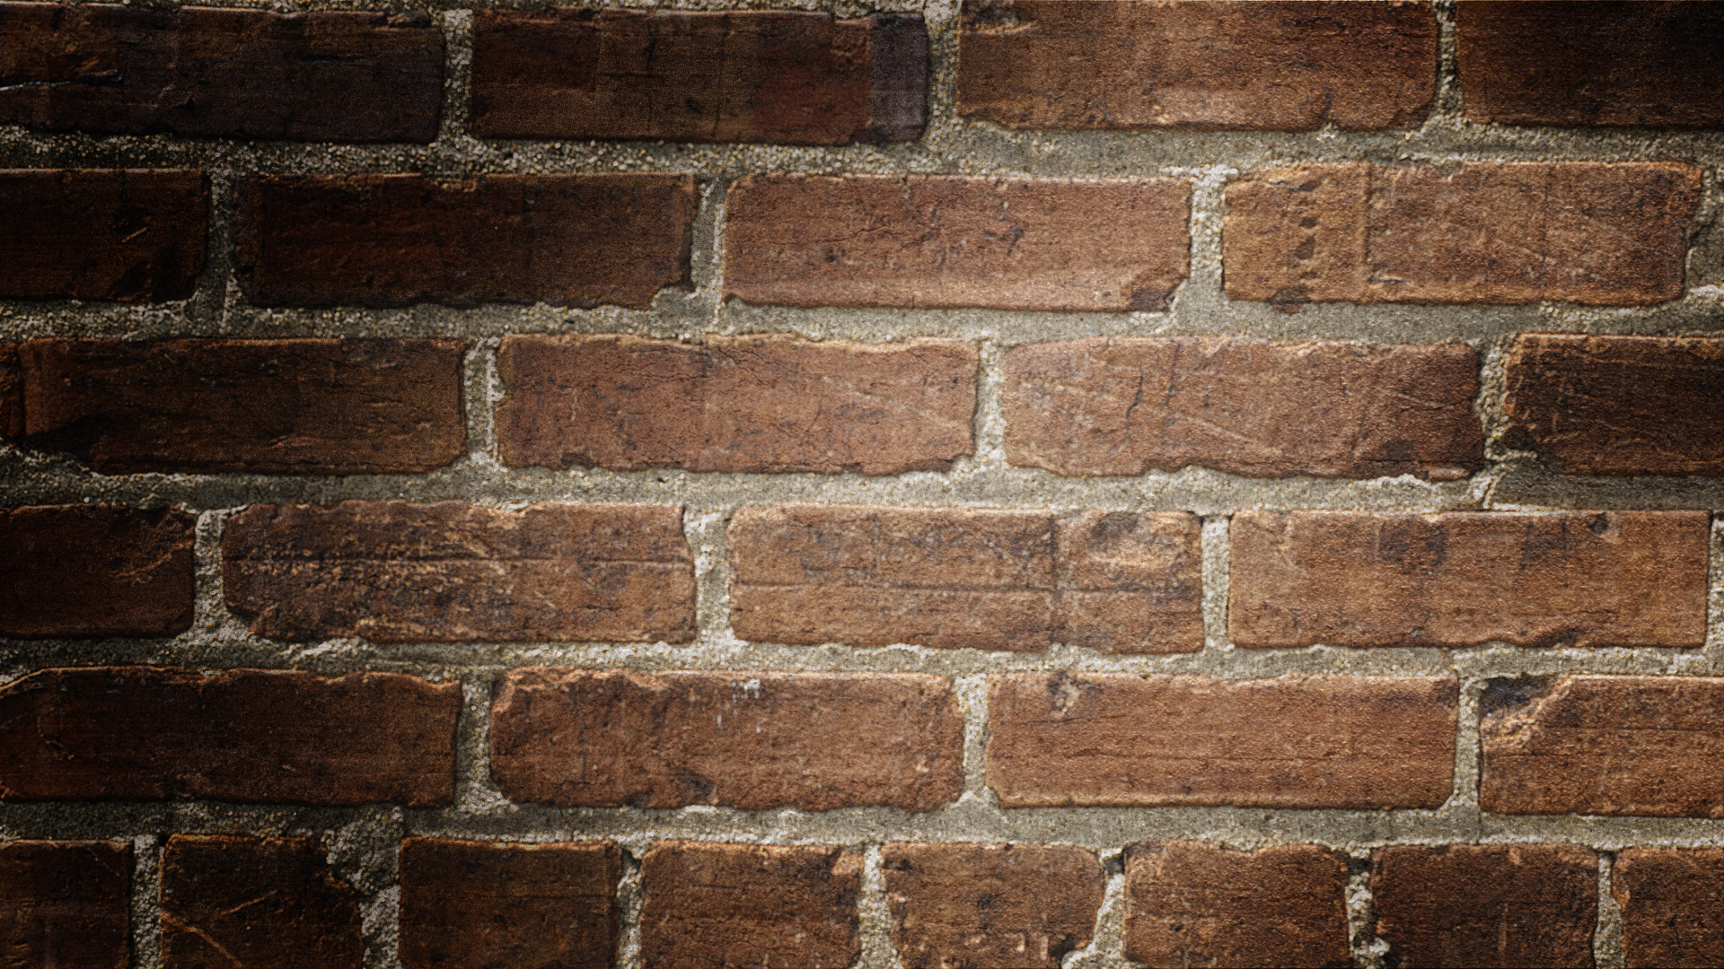
Jak działa enigma?
SZYFRY PODSTAWIENIOWE z kTÓRYCH WYWODZI SIĘ MASZYNA ENIGMA, POLEGAJĄ NA ZASTĘPOWANIU JEDNEJ LITERY INNĄ WEDŁUG OKREŚLONEJ REGUŁY. PRZY ROZSZYFROWYWANIU POSTĘPUJEMY W SPOSÓB ODWROTNY. LITERKĘ SZYFROGRAMU ODSZUKUJEMY W DOLNYM WIERSZU I ZASTĘPUJEMY JĄ LITERKĄ Z GÓRNEGO WIERSZA.

Slide 4
HISTORIA ENIGMY
Marian Rejewski, Henryk Zygalski i Jerzy Różycki nad rozwikłaniem Enigmy pracowali kilka lat. Ostatecznie udało się to w końcu grudnia 1932 roku,
W lipcu 1939 roku, gdy widać było, że wybuch wojny jest nieuchronny, zapadła decyzja o konieczności podzielenia się sekretem Enigmy z potencjalnymi sojusznikami. Pułkownik Gwido Langer, pod którego kierownictwem pracowali polscy matematycy, wysłał do Paryża i Londynu depeszę o treści „mamy nowiny”.

Slide 5
Budowa enigmy
Najważniejsze elementy konstrukcji Enigmy to: Mieszacz - serce maszyny. Składa się na niego od trzech do ośmiu ruchomych bębenków szyfrujących (w niektórych źródłach zwanych też wirnikami, choć w rzeczywistości wirnikiem nazywamy ebonitowy krążek wewnątrz bębenka, kryjący izolowane przewody) oraz pierścienie alfabetyczne na każdym z nich. Po prawej stronie znajduje się bęben wstępny , połączony bezpośrednio z łącznicą. Po lewej stronie znajduje się jeden dodatkowy, nieruchomy bęben - reflektor (tzw. bęben odwracający). Jego zadaniem było połączenie styków ostatniego wirnika w pary oraz zawrócenie sygnału inną drogą w stronę bębna wstępnego. o Klawiatura - 26 klawiszy uporządkowanych jak w zwykłej maszynie do pisania, o Łącznica wtyczkowa (kablowa) - umożliwia zamianę parami określonej liczby liter alfabetu, znajduje się z przodu Enigmy, o Lampki - każda litera po zakodowaniu była zamieniana na inną - tę, której odpowiadająca lampka zapalała się w panelu nad klawiaturą.

Slide 6
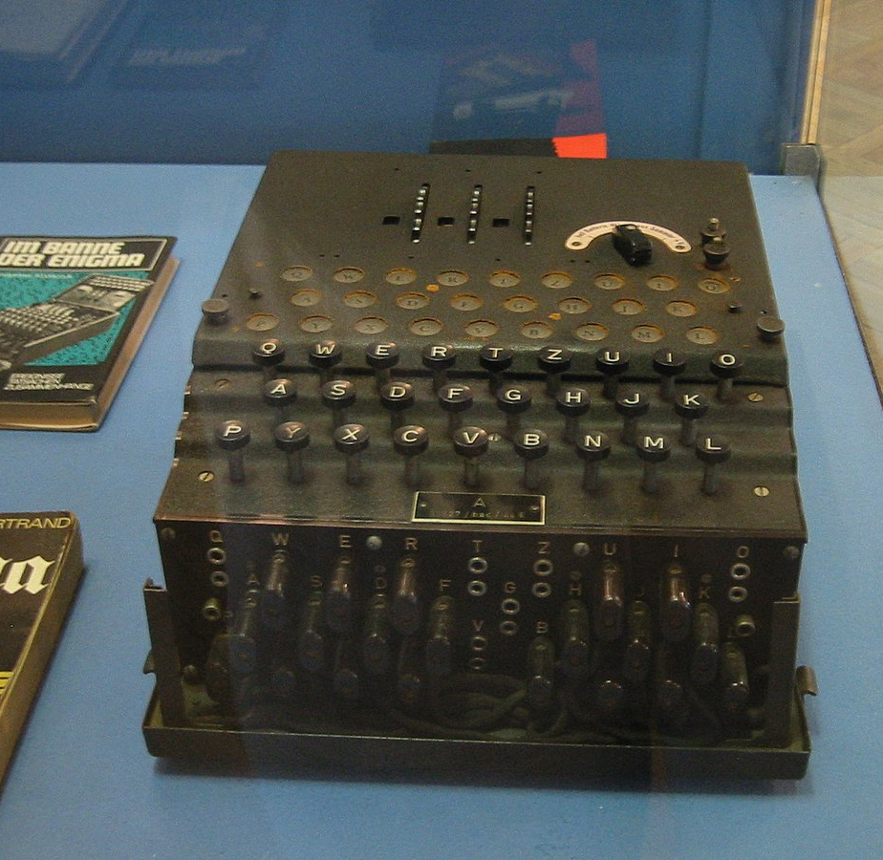
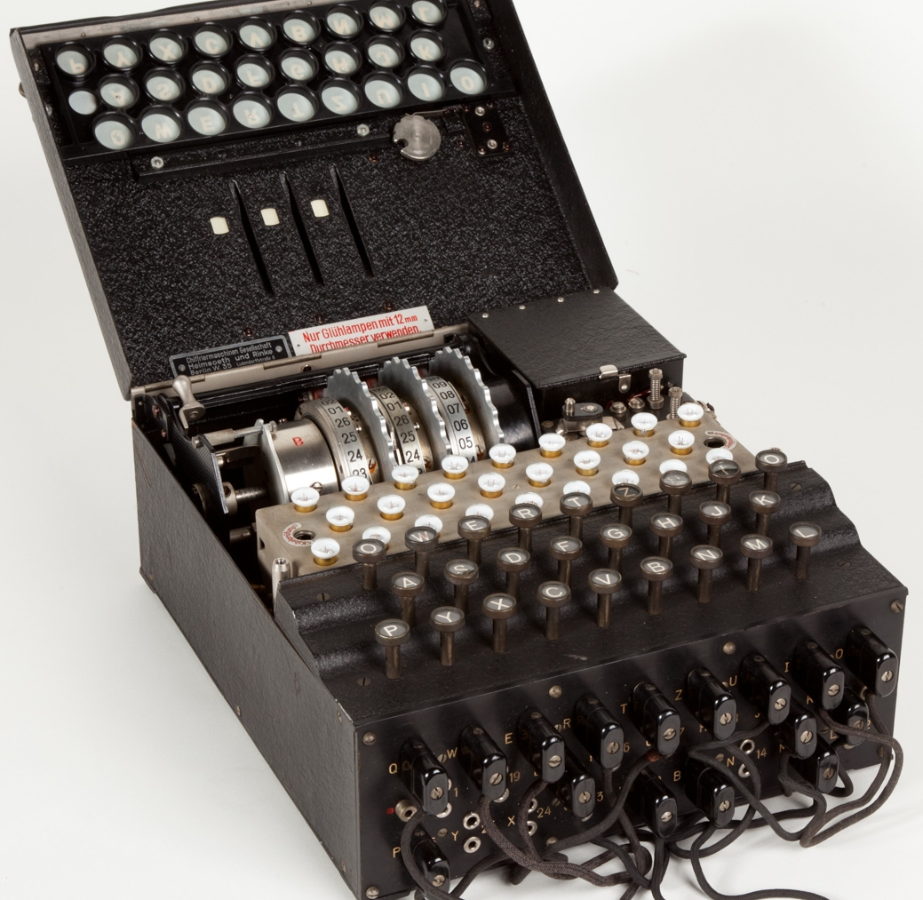
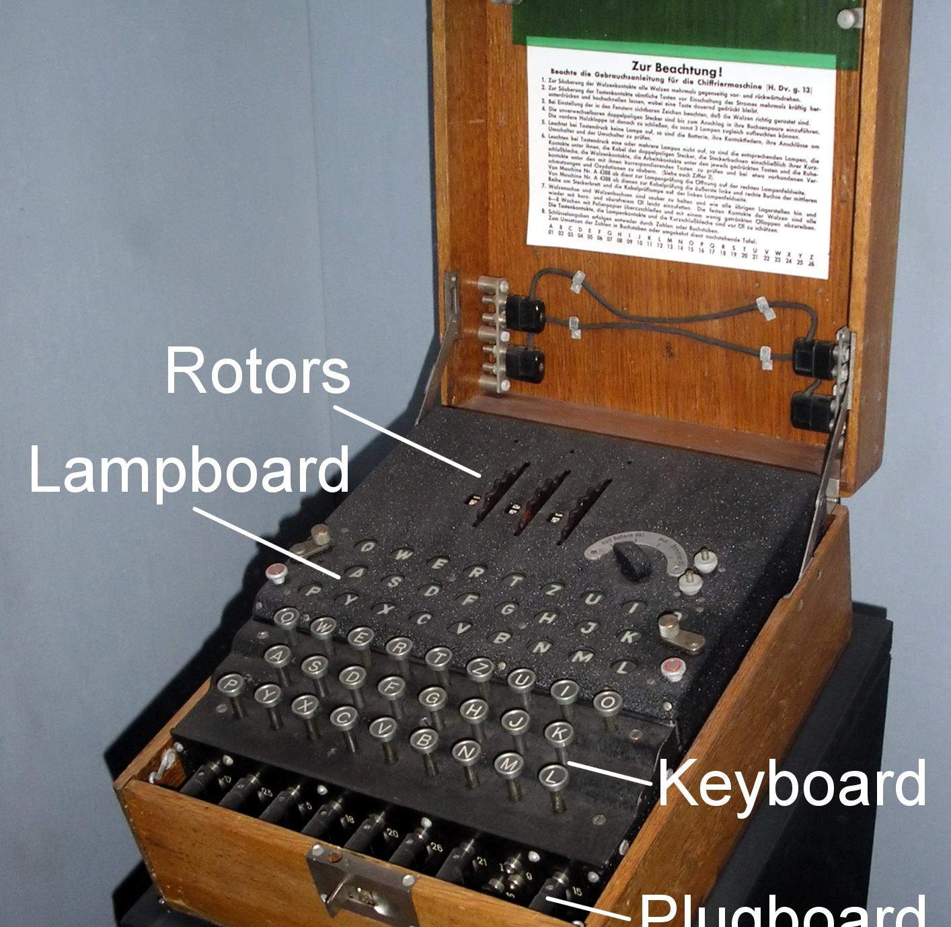
ZDJĘCIA ENIGMY
To zdjęcie wykonane przez nieznanego autora jest objęte licencją CC BY-SA.
To zdjęcie wykonane przez nieznanego autora jest objęte licencją CC BY-SA.
To zdjęcie wykonane przez nieznanego autora jest objęte licencją CC BY-SA.
To zdjęcie wykonane przez nieznanego autora jest objęte licencją CC BY-SA.

Slide 7
Matematycy enigmY pod koniec grudnia 1932r. Marian Rajewski odczytał pierwsze informację przesyłane za pośrednictwem niemieckiej maszyny szyfrującej „Enigma”. Współautorami złamania kodu „Enigmy” byli Jerzy Różycki i Henryk Zygalski. Matematycy Rejewski, Różycki i Zygalski, studenci Uniwersytetu Poznańskiego, uczestniczyli w kursie dla kryptologów zorganizowanym na tej uczelni przy współudziale wojska. Po ukończeniu kursu zostali zatrudnieni w 1930 roku w Biurze Szyfrów Sztabu Generalnego Wojska Polskiego.
Polacy osiągnęli sukces dzięki zastosowaniu metody matematycznej zamiast lingwistycznej. Na ten pomysł wpadł ppłk Maksymilian Ciężki z
Biura Szyfrowego.

Slide 8
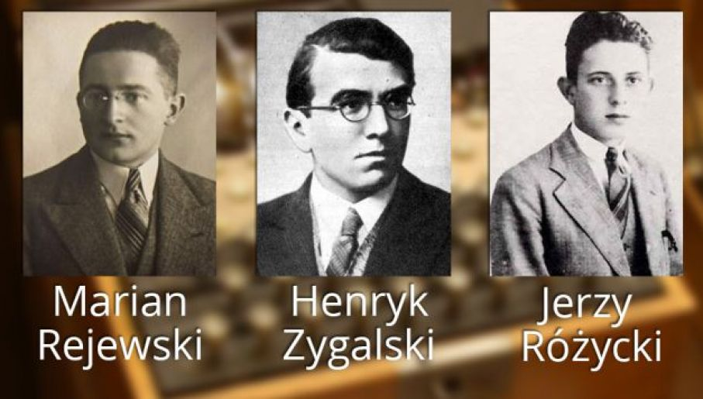
Zdjęcia Polaków, którzy rozszyfrowali enigmę czyli.

Slide 9
Ciekawostki Enigma
Co ciekawe, pierwsze wstępne i szczątkowe rozszyfrowanie kodów enigmy, udało się polskim kryptologom, już w roku 1932. Odkrycia tego dokonano w Pałacu Saskim w Warszawie, w którym mieściła się siedziba Biura Szyfrów Oddziału II Sztabu Głównego Wojska Polskiego.
Ilość kombinacji w Enigmie, wynosiła 10 do potęgi 114! Ile to dokładnie? 5 172 165 503 971 832 752 302 775 832 450 732 675 000 000 000 000 000 000 000 000 000 000 000 000 000 000 000 000 000.
Maszyna Enigma koduje wiadomości w taki sposób, że każda z liter może być opisana matematycznie, jako wynik permutacji. Dlatego też do złamania kodu, była potrzebna ogromna wiedza w nietypowej dziedzinie matematyki, jaką jest kryptologia.
Słowo Enigma, oznacza z języka greckiego ,,zagadkę’’
Enigma była produkowana przez wytwórnię Scherbius & Ritter, która została założona w 1917 roku przez Scherbiusa oraz innego niemieckiego inżyniera Richarda Rittera, także zajmującego się konstrukcją urządzeń elektromechanicznych.

Slide 10
I trochę wyjaśnienia.

Slide 11
Propozycje logo naszej ekipy
maksymilian
Nikodem
gracjan
Propozycja 1
Propozycja 2
Propozycja 3

Slide 12
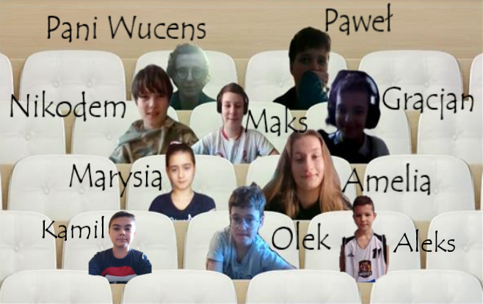
Koniec
I jeszcze autorzy z klasy 6c

